Slide 1
4. DERS
PYTHON İLE PROGRAMLAMA
Öğr. Gör. Fatih KAZDAL

Slide 2
BÖLÜM BAŞLIKLARI
KOŞULLU DURUMLARA GİRİŞ
TEK KOŞULLU YAPI (IF)
GİRİNTİ MEKANİZMASI (KOD BLOĞU/ INDENTATION)
ÇİFT KOŞULLU YAPILAR (IF-ELSE)
ÇOK KOŞULLU YAPILAR (IF-ELIF-ELSE)
BÖLÜM DEĞERLENDİRME SORULARI

Slide 3
KOŞULLU DURUMLARA GİRİŞ
Normal bir programın işleyişi, ilk satırdan son satıra doğru sırası ile adım adım gerçekleşir. Fakat bu işleyiş sırası, bir koşula bağlı olarak değişkenlik gösterebilir. Programın işleyiş sırasının bir koşula bağlı olarak değiştirilmesi işlemine şartlı dallanma (branching) adı verilir ve dallanma işlemini gerçekleştiren komutlara da karar komutları denir. Karar yapılarında bir şarta (koşula) bağlı olarak iki ya da daha fazla seçenekten birini seçme işlemi gerçekleştirilmektedir. Program, şarta bağlı olarak hangi işlemi yapacağına karar verir. Python’da ‘if’, ‘if-else’, ‘if-elif-else’ olmak üzere üç adet seçme işlemini gerçekleştiren yapılar vardır.

Slide 4
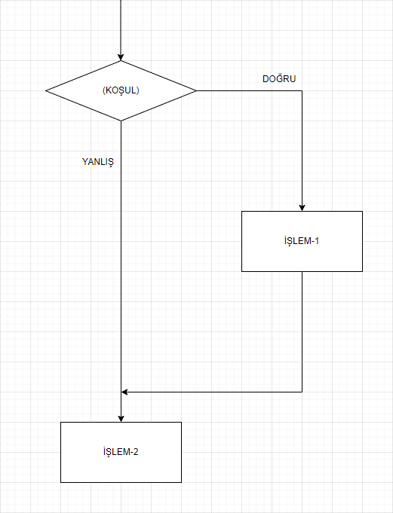

TEK KOŞULLU YAPI (IF)
Koşula bağlı olarak tek bir işlemi yerine getiren yani şartlı dallanma işlemini gerçekleştiren yapıdır. Hemen hemen tüm programlama dillerinde bu işlem için if deyimi/komutu kullanılır. Örneğin;
‘Eğer başarı ortalaman 50’nin üzerinde ise geçtin’
‘Eğer yemek pişti ise ocağın altını kapat’
Tek seçimli if yapısında koşul doğru ise işlem-1 yapılır. Değilse herhangi bir işlem yapılmaz ve program işleyişi bir alt satırdan (işlem-2) devam eder.

Slide 5
GİRİNTİ MEKANİZMASI (KOD BLOĞU/INDENTATION)
Python programlama dilinin en önemli özelliklerinden biri, kod bloklarını belirtmek için indentation (satır başı girintisi) kullanmasıdır.
Python, diğer programlama dillerinde olduğu gibi süslü parantez ({ }) veya diğer özel karakterler kullanmaz. Bunun yerine, kod bloklarını tanımlamak için girinti seviyesini kullanır. Bu, kodun okunabilirliğini artırır ve ayrıca kodun tutarlılığını ve doğruluğunu korumaya yardımcı olur.
Örneğin, bir döngü veya bir koşul ifadesi için kod bloğu, girinti seviyesi arttırılarak belirtilir ve bloğun sonu bir girinti seviyesi azaltılarak gösterilir.

Slide 6
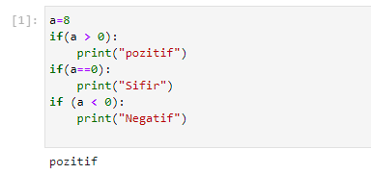
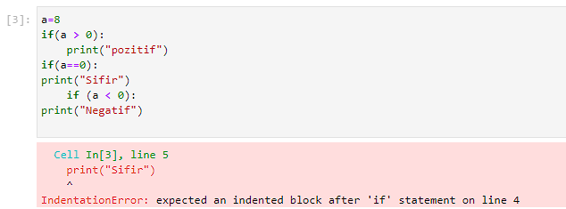
DOĞRU GİRİNTİ KULLANIMI | HATALI GİRİNTİ KULLANIMI
Görüldüğü üzere konsol bize indentation hatası döndürdü.
2.İf ifadesinden sonra 3 boşluk sonrasında print ifadesi yazılması gerekirken , bu boşluk bırakılmadığında hata vermekte.

Slide 7
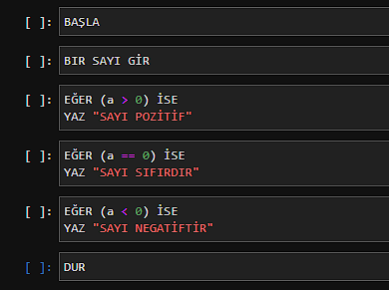
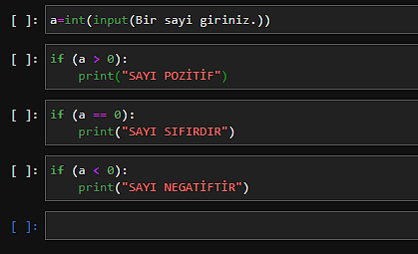
ÖRNEK;
Girilen bir sayının sıfır mı, negatif mi yoksa pozitif mi olduğunu ekranda gösteren programı kodlayınız.

Slide 8
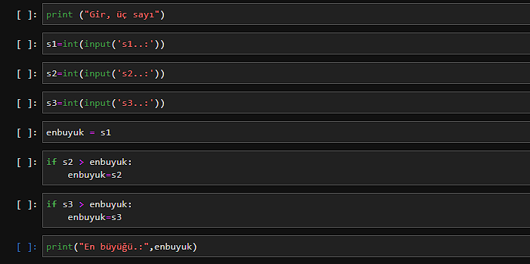
ÖRNEK;
Birbirinden farklı üç sayı içerisinden en büyüğünü bulan programı kodlayınız. Programın örnek çıktısı;
Gir, üç sayı
s1..: 5
s2..: 9
s3..: 2
En büyüğü.: 9

Slide 9
ÇİFT KOŞULLU YAPILAR (IF-ELSE)
Koşula bağlı olarak iki işlem yerine getiren yani şartlı dallanma işlemini gerçekleştiren yapıdır. Tüm programlama dillerinde olduğu gibi Python’da bu işlem if / else deyimi kullanılır. Çift seçimli yapılara örnek vermek gerekirse;
‘ Eğer ortalama >= 50 ise ‘’geçtiniz’’ değilse ‘’kaldınız’’ ‘
‘ Eğer derece == 100 ise ‘’ocağı kapat ‘’ değilse ‘’kapatma’’ ‘
Şeklindeki ifadelerde bir koşula bağlı olarak iki işlemden biri gerçekleşir. Koşul doğru (True) ise if(Eğer) bloğundaki işlem: <işlem-1>, yanlış (False) ise else (değilse) bloğundaki işlem: <işlem-2> yapılır / gerçekleştirilir.

Slide 10
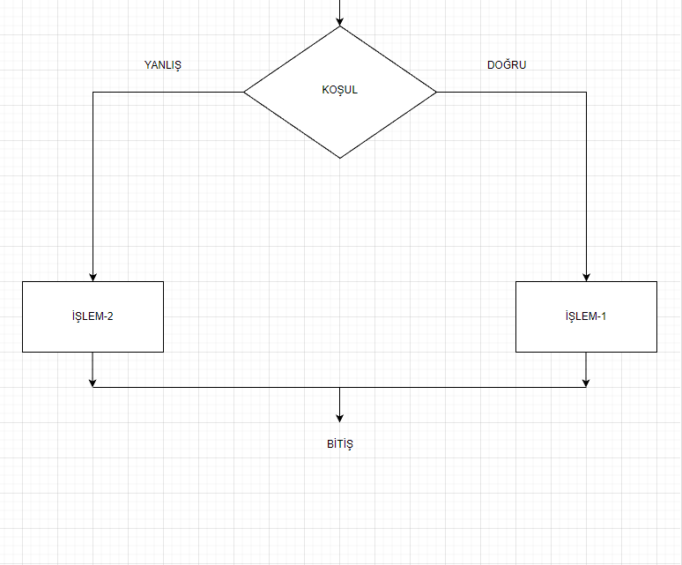
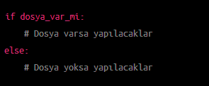
if: else: kullanım şekli (Uyarı! if koşul : ve else: den sonra ‘:’ koymayı unutmayınız!!)

Slide 11
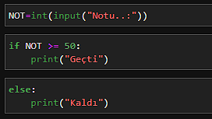
ÖRNEK; Dışarıdan girilen Not değerine göre öğrencinin o dersten geçip, geçmediğini ekranda gösteren programı yazınız.
Programın örnek çıktısı:
Notu..: 56
Geçti

Slide 12
ÇOK KOŞULLU YAPILAR (IF-ELIF-ELSE)
Çoklu seçimlerde if-elif deyimi merdiven basamakları şeklinde iç içe kullanılır. Koşul sayısı ikiden daha fazla olduğunda tercih edilir.
if-elif kullanım şekli;
if Koşul-1:
Yapılacak İşlemler 1
elif Koşul-2:
Yapılacak İşlemler 2
elif Koşul-3:
Yapılacak İşlemler 3
else:
Yapılacak İşlemler N

Slide 13
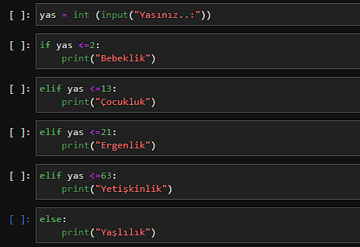
Yaşınız..: | İstenen Çıktı
0 – 2 | Bebeklik
3 – 13 | Çocukluk
14 – 21 | Ergenlik
22 – 63 | Yetişkinlik
64+ ise | Yaşlılık
Girilen yaş değerine göre kişinin içinde bulunduğu yaşam evresini ve yukarıda verilen tabloya göre ekranda gösteren bir program kodlayınız.

Slide 14
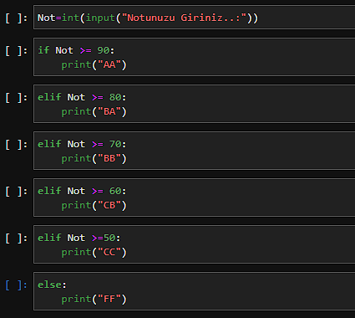
Örnek;
100 ‘ lük sisteme göre girilen başarı notunu harfli sisteme çeviren programı kodlayınız.
Kriter: Girilen Not 90 ve üzeri ise AA, 80-89 arası ise BA, 70-79 arası ise BB, 60-69 arası ise CB, 50-59 arası ise CC, 50’den aşağı ise FF şeklinde gösterilecektir. Programın örnek çıktısı:
Notunuzu Giriniz..:
63
CB

Slide 15
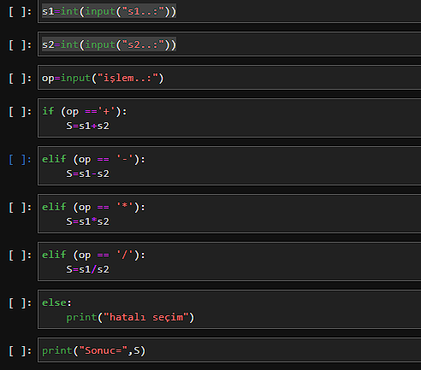
Örnek;
Dört işlem (toplama, çıkarma, çarpma, bölme) yapan bir hesap makinesi programı kodlayınız.( Sayı girişi ve işlem operatörü klavyeden girilecektir.)

Slide 16
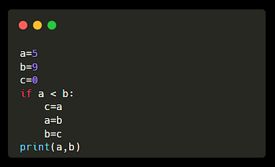
BÖLÜM DEĞERLENDİRME SORULARI
Aşağıdaki programın çıktısı ne olur ?

Slide 17
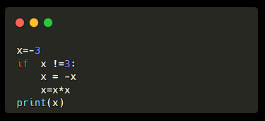
2. Aşağıdaki programın çıktısı ne olur ?

Slide 18
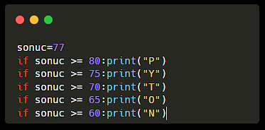
Aşağıdaki programın çıktısı ne olur ?

Slide 19
Girilen ay değerine göre mevsimi veren programı Python dilinde yazınız. Programın örnek ekran çıktısı aşağıdaki gibi olmalıdır.
Lütfen ay değerini giriniz..: 6
yaz
5. Herhangi klavyeden girilen bir sayının çift mi tek mi olduğunu ekrana bastıran programı yazınız.

